Slide 1


Zabezpečovací ústředny
SICURIT CS, spol. s r.o.

Slide 2
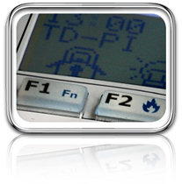

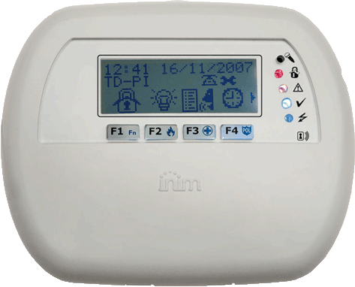

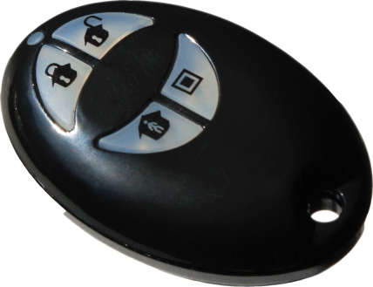
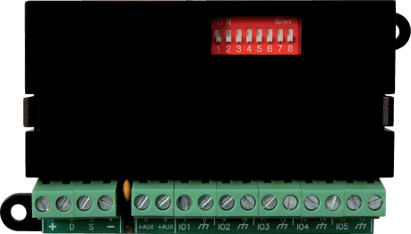
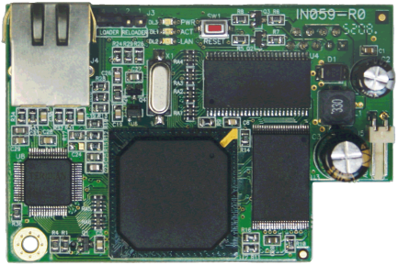
SmartLiving

Slide 3
Možnosti ovládání systému – například zapnutí
  Z klávesnice (pomocí menu, funkčními klávesami s ikonami)
  Čtečkou (možnost využití 4+4 zkratek)
  Dálkovým ovladačem (4 zkratky, možnost zámku klávesnice)
  Příkazovou zónou (například skrytým tlačítkem)
  Časovačem (možnost využití 10 časovačů a 15 vyjímek)
  Přes telefon (pomocí hlasového menu aktivací zkratek)
  Přes chytrý telefon (pomocí aplikace AlienMobile nebo AlienMobile+)
  GSM bránou (sběrnicová GSM brána NEXUS – SMS, volání)
  Přes Internet (pomocí modulu SmartLAN přes web interface nebo pomocí SW SmartLeague)

Slide 4


Koncepce svorek
Svorky mohou být využity jako vstupy (zóny) nebo výstupy (patentováno)
Svorky jsou v:
  ústředně
  expandérech
  klávesnicích
  v bezdrátovém magnetickém kontaktu

Slide 5
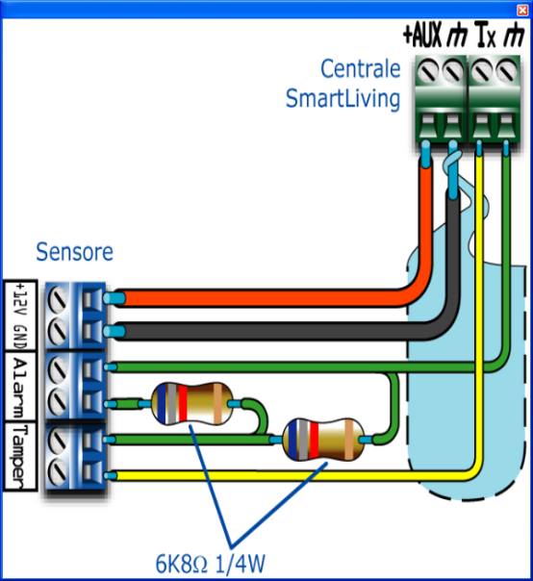
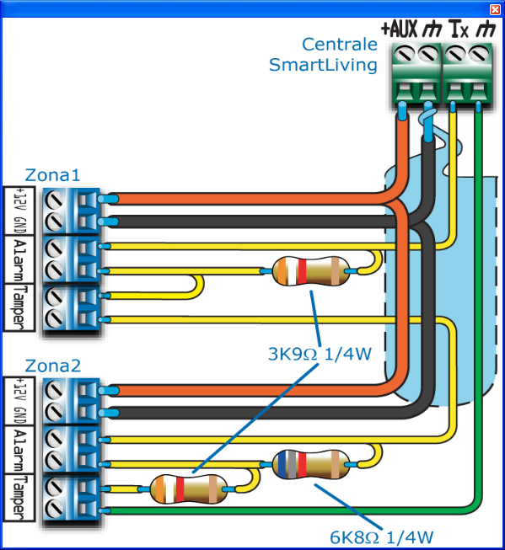
Koncepce svorek
Vstupní svorky (zóny)
Vstupní svorky mají programovatelné vyvážení
Na vstupní svorky mohou být připojeny také roletové a vibrační snímače
Na vstupní svorku mohou být zapojeny dvě nezávislé zóny
NO, NC, EOL, DEOL: automatické naučení (ústředna)

Slide 6
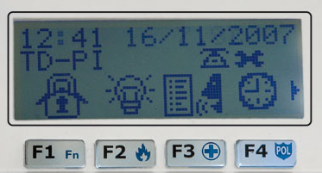
SmartLiving
Koncepce Zkratek
Zkratky slouží ke zjednodušení ovládání celého systému.

Slide 7
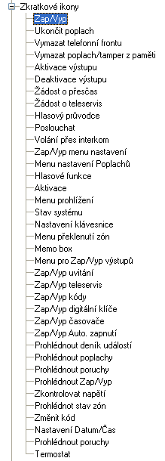
SmartLiving
Koncepce Zkratek
Existuje 38 typů Zkratek
  Zastřežení
  Odstřežení
  Vymazat telefonní frontu
  Aktivace výstupů
  “Jdi do” menu
  …………

Slide 8
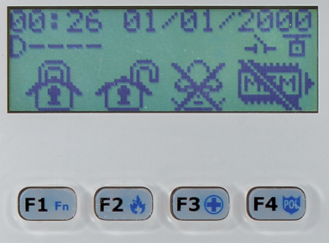
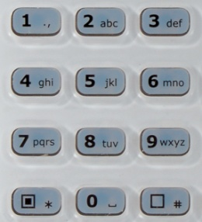
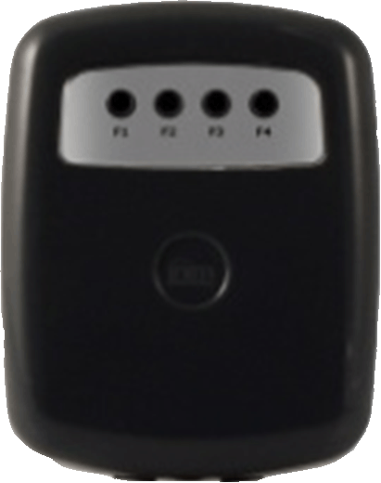

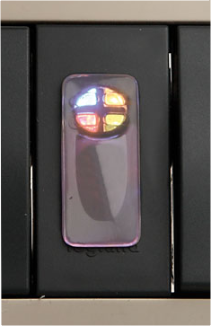
SmartLiving
Koncepce Zkratek
Zkratky mohou být přiřazeny k:
  Funkčním klávesám a zobrazeným ikonám
  Numerickým klávesám
  LEDkám na čtečkách
  Tlačítkům na dálkových ovladačích

Slide 9


Koncepce Hlasu po sběrnici
Bez nutnost tahání další kabeláže
Bez rušení
Hlas je všude tam, kde je sběrnice
Možnost využití stávajících instalací “nulové náklady”
Vzdálený odposlech
Interkom
Koncepce Text-to-speech
Jednoduchá instalace
Bez nutnosti nahrávání hlasu pomocí mikrofonu
Hlasový průvodce

Slide 10
SmartLiving
Systémová zařízení
Ústředna
Klávesnice
Čtečky
Expandéry
Izolátory
Sběrnicová siréna
Deska hlasových zpráv
GSM/GPRS komunikátor
LAN komunikátor
Bezdrátová nádstavba
Příslušenství
Napájecí zdroje

Slide 11
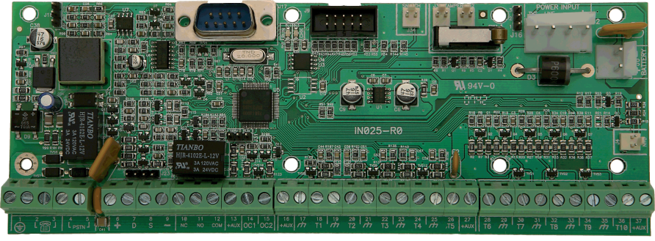
SmartLiving
Ústředny: Jednotlivé modely a jejich funkce
 | SmartLiving 505 | SmartLiving 515 | SmartLiving 1050, 1050L, 1050L/G3 | SmartLiving 10100L a 10100L/G3
Svorky na základní desce (výstupní) | 5 (0) |  | 10 (5)
Max počet svorek v systému | 5 | 15 | 50 | 100
V/V svorky v systému | 5 | 15 | 50 | 100
Svorky přemístitelné v systému | 5 | 15 | 50 | 100
Relé na zákl. desce | 1
Programovatelné výstupy | 2
Skupiny | 5 |  | 10 | 15

Slide 12
SmartLiving
Ústředny: typy a vlastnosti
 | SmartLiving 505 | SmartLiving 515 | SmartLiving 1050, 1050L 1050L/G3 |  | SmartLiving 10100L, 10100L/G3
Čtečky karet nBy | 10 |  | 20 |  | 30
Klávesnice Joy, Joy/MAX, nCode/G | 5 |  | 10 |  | 15
Expandéry Flex5 | 4 | 10 | 20 |  | 40
Vysílač Air2 | 4 | 10 | 20 |  | 30
Instalační kódy | 2
Uživatelské kódy | 30 |  | 50 |  | 100
Počet přívěsků a karet v systému | 50 |  | 100 |  | 150
Napájecí zdroj | 1,2A |  | 3A |  | 5A
Box | Kovový
Montáž expandéru Flex5/U do ústředny | - |  |  | Ano
Montáž IP modulu do ústředny | Ano
Deník událostí | 500 |  | 1000

Slide 13
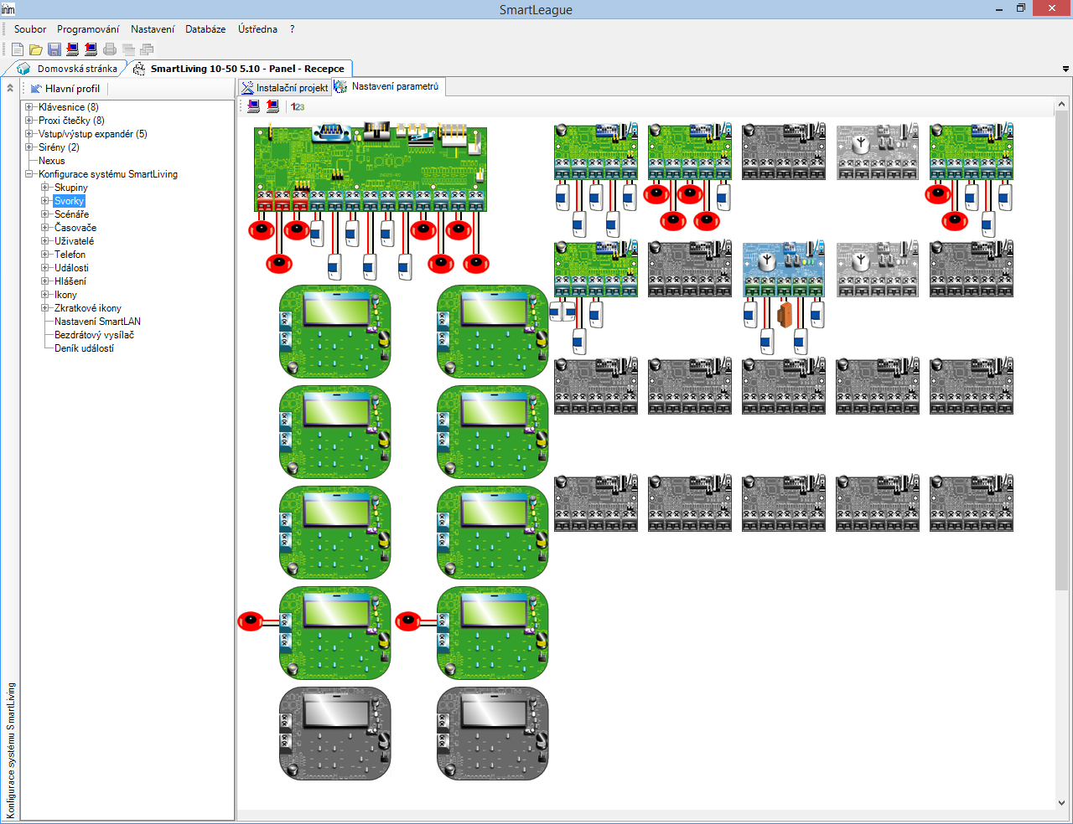
SmartLeague
Konfigurační
software

Slide 14
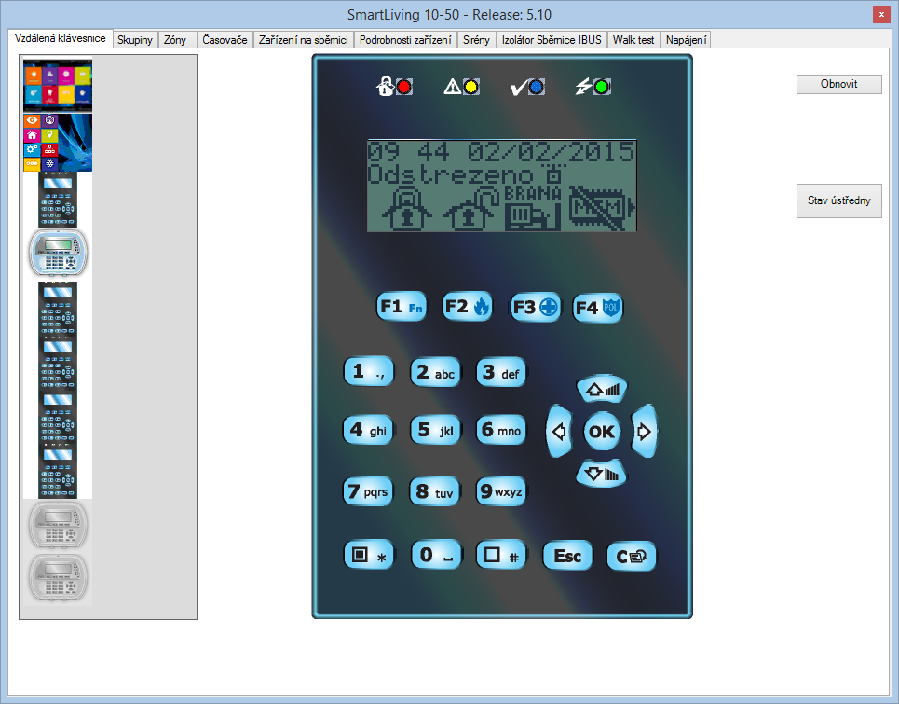
SmartLeague
Konfigurační
software

Slide 15
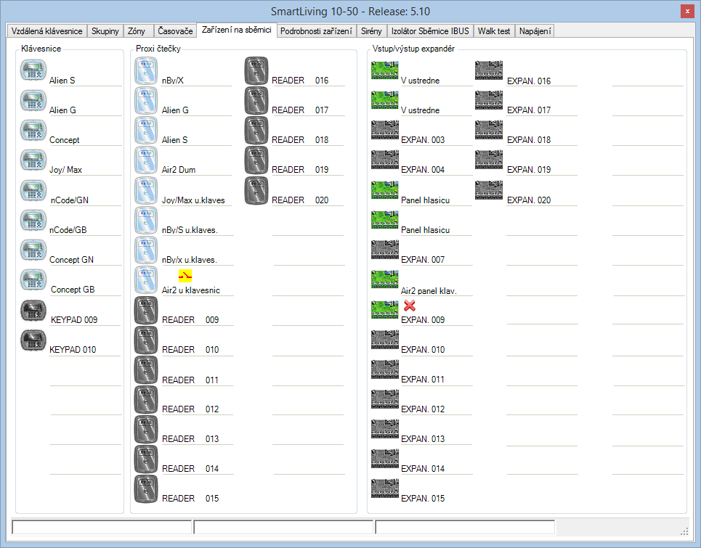
SmartLeague
Konfigurační
software

Slide 16
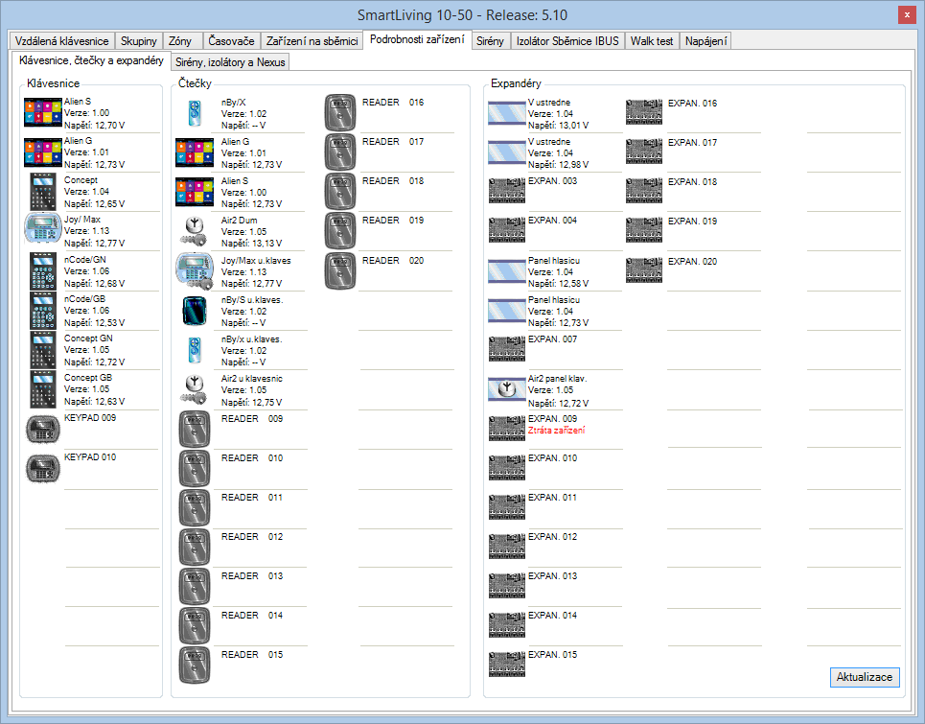
SmartLeague
Konfigurační
software

Slide 17
SmartLiving
Systémová zařízení
Ústředna
Klávesnice
Čtečky
Expandéry
Izolátory
Sběrnicová siréna
Deska hlasových zpráv
GSM/GPRS komunikátor
LAN komunikátor
Bezdrátová nádstavba
Příslušenství
Napájecí zdroje

Slide 18
Klávesnice JOY/GR
Komponenty systému – klávesnice Joy/GR
Grafický LCD displej
Uživatelské rozhraní Easy4U
  Ikony a zkratky
  Hlasový průvodce menu
2 svorky FlexIO
  Možnost připojení roletového a vibračního
  senzoru na obě svorky
  Zatížitelnost výstupu 150mA
Vestavěný bzučák
Tamper ochrana (odtržení od zdi, otevření)
Notes:
CVBS (Color Video Blanc Sync), Metoda analogového přenosu videa jediným (složeným, kompozitním) signálem;

Slide 19
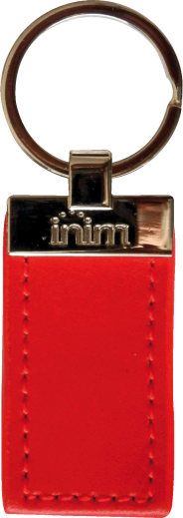
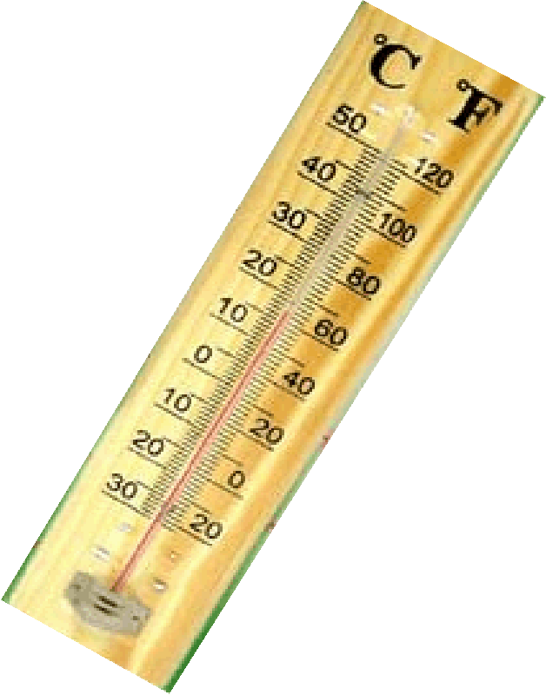
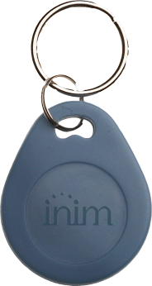
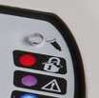

Klávesnice JOY/MAX
Komponenty systému – klávesnice Joy/MAX
Integrovaný mikrofon a reproduktor
Integrovaná Proxi čtečka
  4+4 zkratky
Teploměr
Notes:
CVBS (Color Video Blanc Sync), Metoda analogového přenosu videa jediným (složeným, kompozitním) signálem;

Slide 20
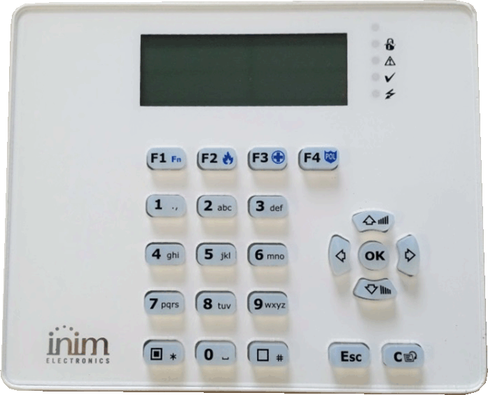
ARIA/HG
Nová LCD klávesnice
Grafický displej s 12 ikonami
Čtečka karet
2 svorky vstup/výstup
Termostat
Mikrofon s reproduktorem
Světelný senzor
Akcelerometr - tamper
Rozměry 114x139x24mm

Slide 21
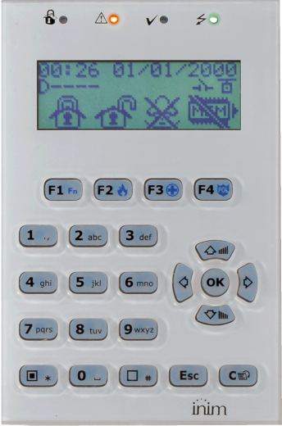
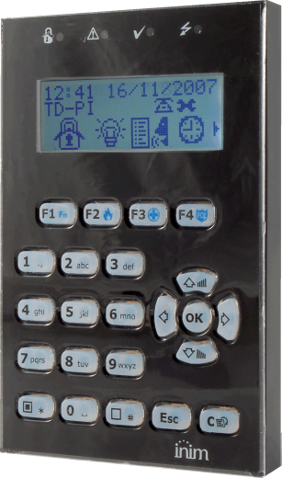
Klávesnice nCode/G
Komponenty systému – klávesnice nCode/G
Grafický LCD displej
1 svorka FlexIO
  Možnost připojení roletového a vibračního senzoru
  Zatížitelnost výstupu 150mA
Vestavěný bzučák
Tamper ochrana (odtržení od zdi, otevření)

Slide 22
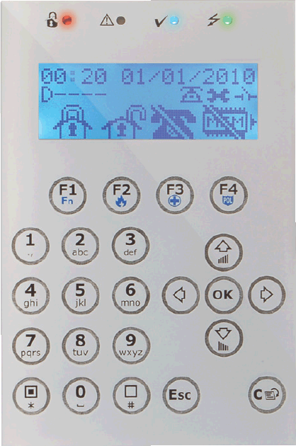
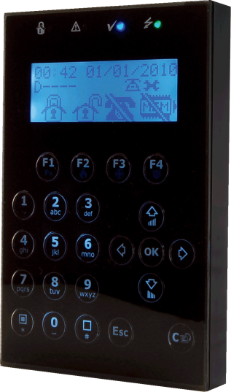
Klávesnice Concept/G
Komponenty systému – klávesnice Concept
Grafický LCD displej
Dotyková klávesnice
1 svorka FlexIO
  Možnost připojení roletového a vibračního senzoru
  Zatížitelnost výstupu 150mA
Vestavěný bzučák
Tamper ochrana (odtržení od zdi, otevření)

Slide 23
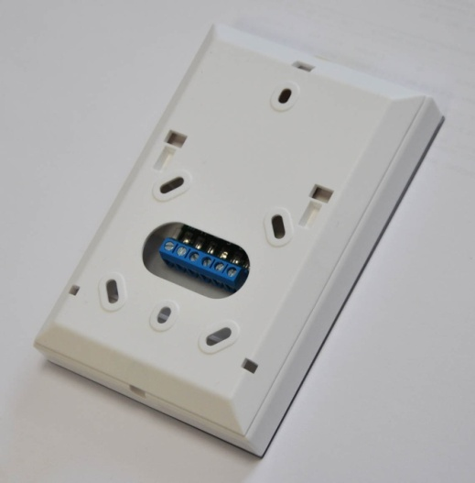
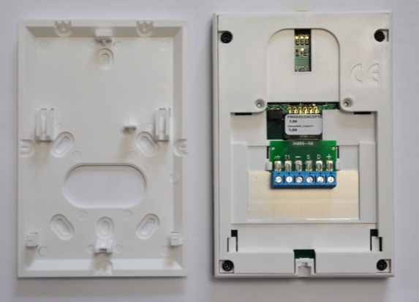
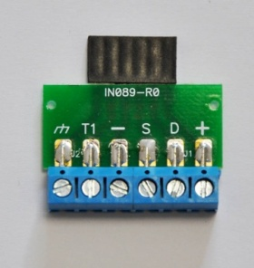
Příslušenství pro klávesnice Concept a nCode
KB100
Umožňuje montáž přímo na kabel bez použití KO68
KB100 obsahuje svorkovnicí s konektorem a zadní desku

Slide 24
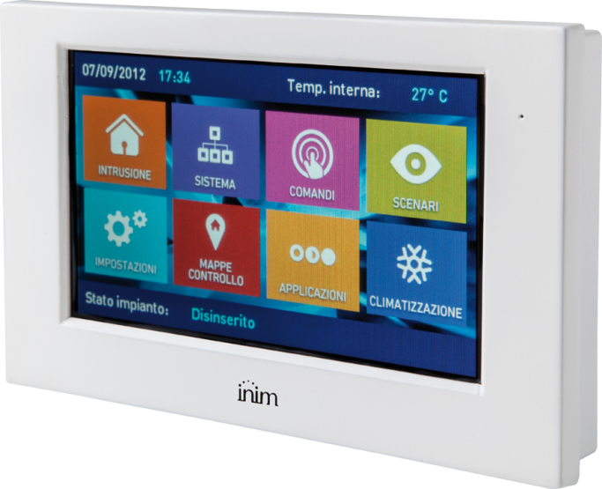
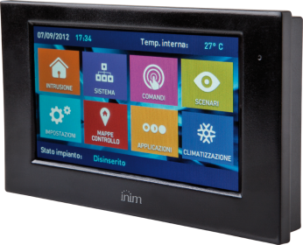
Klávesnice ALIEN/S
Komponenty systému - Dotyková klávesnice
- připojení na I-BUS ústředny SmartLiving
- dotykový 4,3 palcový displej
- rozlišení 480 x 272
- USB
vestavěná čtečka
teploměr
mikrofon
fotorámeček
  SD karta 4Gb

Slide 25
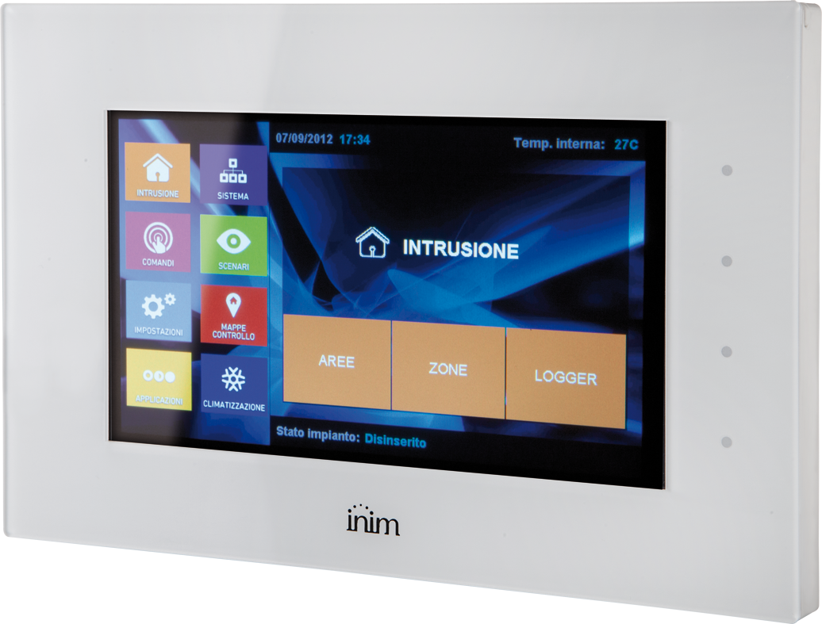
Klávesnice ALIEN/G
Dotyková klávesnice
- připojení na I-BUS ústředny SmartLiving
- dotykový 7 palcový displej
- rozlišení 800 x 480
- USB
vestavěná čtečka
teploměr
mikrofon
fotorámeček
  SD karta 4Gb

Slide 26
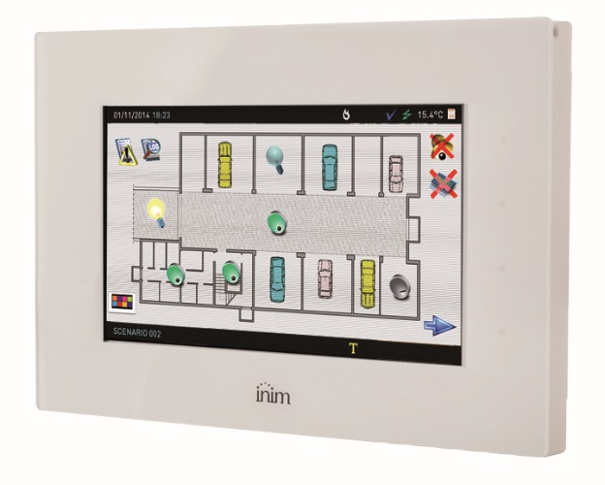
Klávesnice Alien FW 2.0
Interaktivní grafické mapy
Vizualizace map na klávesnici Alien/S a Alien/G (spouští se v menu Aplikace – Mapy)
Mapy jsou uloženy na SD kartě v klávesnici
Každá klávesnice může ovládat
10 map* s volitelnými grafickými
objekty
* Klávesnice Alien vyrobené s ver. 2.0. Ostatní klávesnice Alien upgradované na verzi 2.0 až 5 map.

Slide 27

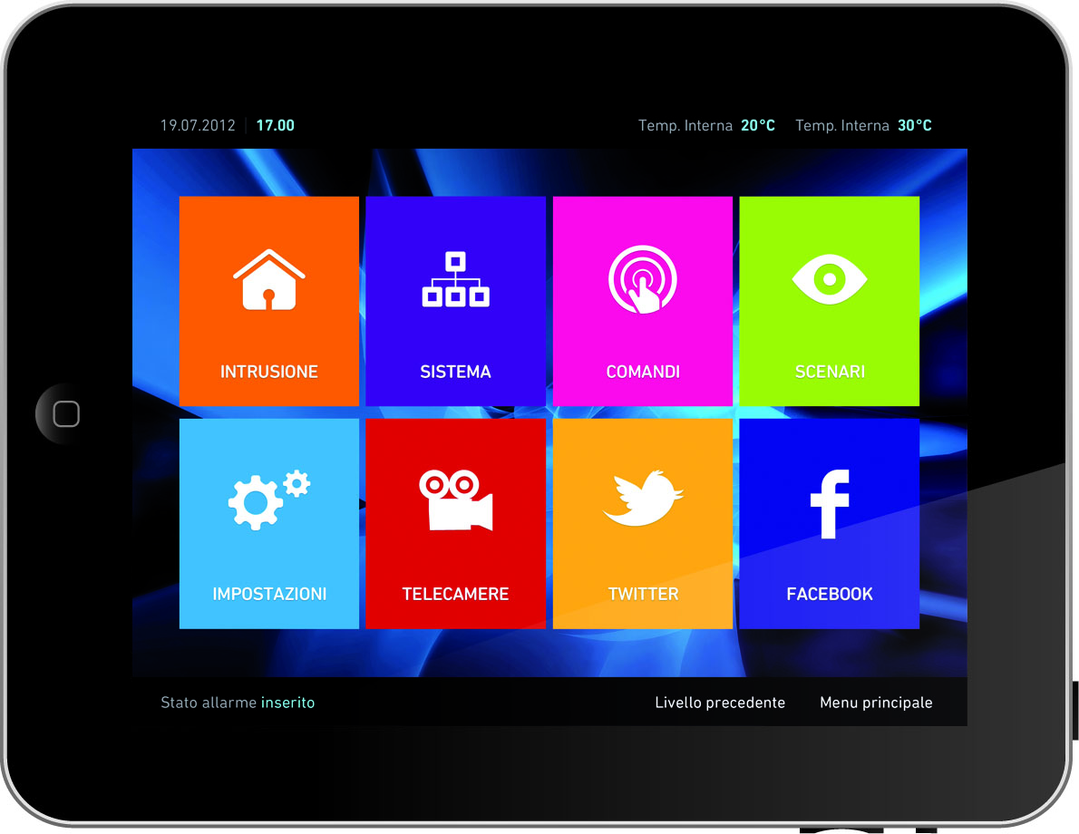
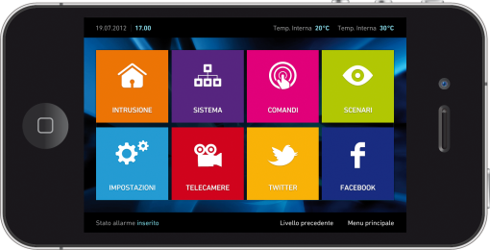



AlienMobile
Software pro Smartphony - plnohodnotné ovládání ústředen
Rozhraní pro mobilní aplikace je stejné jako u klávesnice Alien
pro iPhone, iPad
pro systémy Android

Slide 28
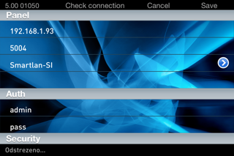
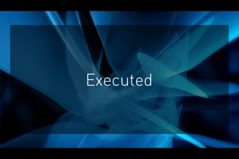
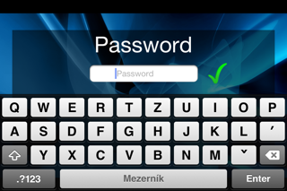
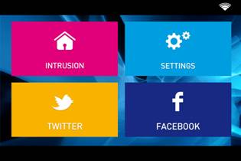
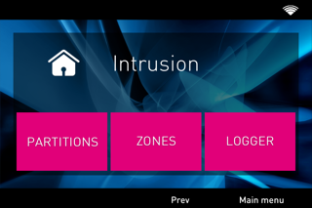
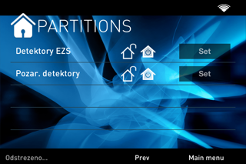
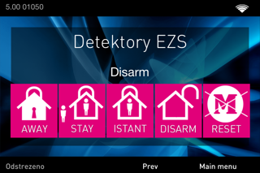
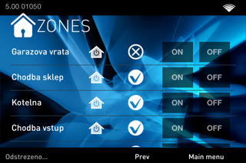
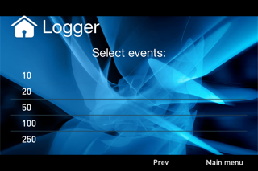
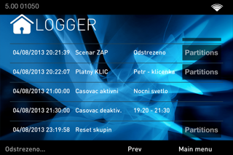
ALienMobile (Free verze)

Slide 29
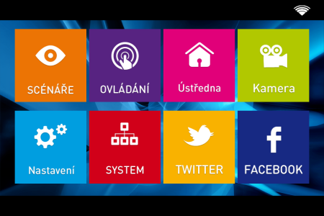
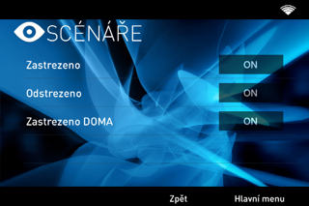
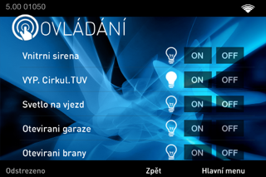
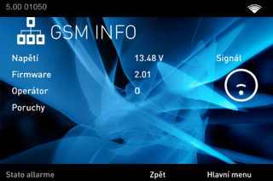



AlienMobile+
Oproti free verzi umožňuje:
Aktivovat scénáře Aktivovat výstupy
Kontrolovat stav systému

Slide 30

Evolution
Bezpečnost, domácí automatizace, video verifikace, multimedia
  dotykový 7 palcový displej
  Ethernet
  Wifi připojení
  USB
  SD karta
virtuální klávesnice
je možné připojit až 10 ústředen
webové rozhraní
podpora pro IP video
RSS
počasí
hodiny
webový prohlížeč
fotorámeček

Slide 31




Evolution
Další krok uživatelského rozhraní
  Interaktivní mapy a ikony
  Domácí automatizace
  Web server pro mobil
  Evolution – uživatelské rozhraní,
  ať už jste kdekoliv.

Slide 32
SmartLiving
Systémová zařízení
Ústředna
Klávesnice
Čtečky
Expandéry
Izolátory
Sběrnicová siréna
Deska hlasových zpráv
GSM/GPRS komunikátor
LAN komunikátor
Bezdrátová nádstavba
Příslušenství
Napájecí zdroje

Slide 33



Čtečka nBy/S
Komponenty systému – Proxi čtečka nBy/S pro povrch. montáž
4 LED pro zkratky (zastřežení, odstřežení, ovládání výstupů, atd.)
4 zkratky pro čtečku
4 zkratky pro karty
Vestavěný bzučák
Tamper ochrana
Krytí IP34

Slide 34






Čtečka nBy/X
Komponenty systému – vestavitelná PROXI čtečka nBy/X
4 LED pro zkratky (zastřežení, odstřežení, ovládání výstupů, atd.)
4 zkratky pro čtečku
4 zkratky pro karty
“Univerzální” vestavitelná PROXI čtečka
(patentováno)

Slide 35
SmartLiving
Systémová zařízení
Ústředna
Klávesnice
Čtečky
Expandéry
Izolátory
Sběrnicová siréna
Deska hlasových zpráv
GSM/GPRS komunikátor
LAN komunikátor
Bezdrátová nádstavba
Příslušenství
Napájecí zdroje

Slide 36


Expandér Flex5
Komponenty systému– expandér Flex5
5 svorek FlexIO
    4 pro roletový a vibrační senzor
    Zatížitelnost výstupů150mA
Vestavěný bzučák
Monitorování odtržení od zdi(Flex5/P)
Monitorování otevření (Flex5/P)
Dvě verze:
  S tamper ochranou Flex5/P
  S viditelnou svorkovnicí Flex5/U

Slide 37


Flex5/U, Flex5/P FW 1.5
T5 analogový výstup
Možnost naprogramovat svorku T5 jako analogový výstup:
- 0/10Vcc průmyslový standard pro měniče a pohony - 2mA - impedance min. 5kΩ - impedance max. 10kΩ
Alim. 24Vca
0/10V

Slide 38


Flex5/DAC FW 1.0
Modul pro domácí automatizaci
Flex5/DAC je modul pro centralizovanou správu silových výstupů :
5 programovatelných svorek pro domácí automatizaci:
  Stmívač, relé (3 kW, 10A) – ovládání spotřebičů
  Konektor pro hlavní přívod
  Galvanicky oddělená ovládací elektronika
  Připojení přes sběrnici I-BUS
    Displej a ovládání pomocí klávesnice
    Montáž na DIN lištu (9 modulů)

Slide 39

Flex5/DAC FW 1.0
Modul pro domácí automatizaci
Měření spotřeby elektrické energie, síťového napětí, odběru proudu, účiníku

Slide 40

Flex5/DAC FW 1.0
Modul pro domácí automatizaci
Monitorování a vzdálené ovládání výstupních svorek pomocí klávesnice, webové stránky, aplikace AlienMobile+ a softwaru SmartLeague

Slide 41




Flex5/DAC FW 1.0
Klasické zapojení

Slide 42


Flex5/DAC FW 1.0
Zapojení jednoduché domácí automatizace
Sběrnice I-BUS

Slide 43
SmartLiving
Systémová zařízení
Ústředna
Klávesnice
Čtečky
Expandéry
Izolátory
Sběrnicová siréna
Deska hlasových zpráv
GSM/GPRS komunikátor
LAN komunikátor
Bezdrátová nádstavba
Příslušenství
Napájecí zdroje

Slide 44


Izolátor – IB100
Komponenty systému– izolátor sběrnice I-BUS
Ochrana sběrnice
  Při výpadku zajistí částečnou funkci systému
Opakovač sběrnice I-BUS
  Prodlouží max. délku sběrnice
Ochrana proti otevření (Flex5/P)
Verze:
  S tamper ochranou - IB100RP
  S posilovačem napájení a tamper
  Ochranou - IB100A

Slide 45

Izolátor – IB100

Slide 46
SmartLiving
Systémová zařízení
Ústředna
Klávesnice
Čtečky
Expandéry
Izolátory
Sběrnicová siréna
Deska hlasových zpráv
GSM/GPRS komunikátor
LAN komunikátor
Bezdrátová nádstavba
Příslušenství
Napájecí zdroje

Slide 47


IVY – sběrnicová siréna
Komponenty systému– sběrnicová siréna IVY
Aktivace sirény od jednotlivých událostí
Pro různé typy poplachů odlišné tóny
Oddělená audio a vizuální signalizace
Vysocesvítivé LED
Stavové LED - programovatelné
Nastavení hlasitosti
Kontrola stavu akumulátoru
Tamper ochrana – otevření, odtržení, zapěnění (jen u modelu F)
Podrobné programování sirény/majáku z programovacího softwaru
Akustický tlak 103dB
Krytí IP34

Slide 48
SmartLiving
Systémová zařízení
Ústředna
Klávesnice
Čtečky
Expandéry
Izolátory
Sběrnicová siréna
Deska hlasových zpráv
GSM/GPRS komunikátor
LAN komunikátor
Bezdrátová nádstavba
Příslušenství
Napájecí zdroje

Slide 49

SmartLogos30M
Komponenty systému – deska hlasových zpráv SmartLogos30M
Hlasové funkce
Až 30 minut hlasových zpráv
Až 500 hlasových zpráv
Možnost využití funkce text-to-speech
Nastavitelná kvalita záznamu
Nahrávání zpráv z klávesnice Joy/MAX, PC s mikrofonem, xxx.wav soubor
- Hlasový vyvolávač (přednastaveno z výroby)
Hlasový průvodce menu (přednastaveno z výroby) :
  Lokálně, přes klávesnici(Joy/MAX)
  Vzdáleně, přes telefonní linku
Interkom
Lokální zprávy (Joy/MAX reproduktor)
Vzdálený odposlech

Slide 50
SmartLiving
Systémová zařízení
Ústředna
Klávesnice
Čtečky
Expandéry
Izolátory
Sběrnicová siréna
Deska hlasových zpráv
GSM/GPRS komunikátor
LAN komunikátor
Bezdrátová nádstavba
Příslušenství
Napájecí zdroje

Slide 51


NEXUS
GSM/GPRS komunikátor po sběrnici I-BUS
NEXUS
Hlasový komunikátor přes GSM
PCO komunikátor přes GSM
Zasílání textových zpráv od každé události
(volitelný uživatelský text)
Aktivace zkratek pomocí SMS
Aktivace zkratek jen čísel účastníků, kteří jsou
zadáni v seznamu (200 čísel)
Nastavení priority volání pevná linka nebo GSM
Potvrzovací SMS o provedení příkazu
SMS zprávy (zůstatek kreditu, poruchy…)

Slide 52
SmartLiving
Systémová zařízení
Ústředna
Klávesnice
Čtečky
Expandéry
Izolátory
Sběrnicová siréna
Deska hlasových zpráv
GSM/GPRS komunikátor
LAN komunikátor
Bezdrátová nádstavba
Příslušenství
Napájecí zdroje

Slide 53


SmartLan/S
Komponenty systému – SmartLAN/S – připojení přes Internet
Jednoduchá instalace na základní desku
Připojitelný na všechny modely SmartLiving
Všechny funkce jsou stejné jako při lokálním připojení přes RS232
Up-download přes Internet
Šifrování dat

Slide 54



SmartLan/G
Komponenty systému – SmartLAN/G – připojení přes Internet
Jednoduchá instalace na základní desku
Připojitelná na všechny modely SmartLiving
Stejné vlastnosti jako SmartLAN/SI
Rozesílání e-mailu s přílohami na základě jednotlivých událostí
Web server
Virtuální klávesnice a ovládání systému přes webový prohlížeč
Šifrování dat

Slide 55

SmartLan/G

Slide 56

SmartLan/G

Slide 57

SmartLan/G FW 6.0
Videoverifikace přes webovou stránku pomocí SmartLan/G

Slide 58
SmartLan/G FW 6.0
Videoverifikace přes webovou stránku pomocí SmartLan/G
Správa pro nastavení streamu nebo snímku pro kamery s ONVIF protokolem (až 5 kamer)

Slide 59
SmartLiving
Systémová zařízení
Ústředna
Klávesnice
Čtečky
Expandéry
Izolátory
Sběrnicová siréna
Deska hlasových zpráv
GSM/GPRS komunikátor
LAN komunikátor
Bezdrátová nadstavba
Příslušenství
Napájecí zdroje

Slide 60






AIR2
Komponenty systému – Bezdrátová nadstavba Air2
Systém Air2
868MHz
Obousměrná komunikace
Systémová zařízení
    Vysílač komunikující po sběrnici I-BUS
    PIR detektor
    Magnetický kontakt (bezdrátový expandér)
    Magnetický kontakt s detektorem otřesu
    Opticko-kouřový detektor
    Dálkový ovladač

Slide 61

AIR2 – BS100
Komponenty systému – Bezdrátová nádstavba Air2
2 typy bezdrátových vysílačů
- AIR2-BS100/50
- AIR2-BS100/30
Připojení po sběrnici I-BUS
Až 50/30 magnetických kontaktu nebo PIR detektorů
Až 100/50 dálkových ovladačů
Tamper ochrana (otevření, odtržení od zdi)
Nastavitelný čas dohledu periferií

Slide 62

ARIA FW 1.0
Nová bezdrátová LCD klávesnice
Využívá technologii jewel.
Grafický displej s 12 ikonami
Akcelerometr pro tamper a odtržení klávesnice
Zadní držák umožňuje položení na stůl
Životnost baterie 2 roky

Slide 63

AIR2 – IR100
Komponenty systému – Bezdrátová nadstavba Air2
Dosah 12 metrů
Tamper ochrana (otevření, odtržení od zdi)
Nastavení aktivace detektoru při zastřežení
Vypínatelná LED
Programování detektoru z ústředny
CR123A baterie
Životnost baterie až 3 roky
Kontrola signálu 7 úrovní

Slide 64

AIR2 – XIR200W, XDT200W
Komponenty systému – Bezdrátová nadstavba Air2
  AIR2-XIR100W – PIR detektor
  AIR2-XDT200W – duální detektor
Dosah 12/8 metrů
Úhel 100°
Tamper ochrana (otevření, odtržení od zdi)
Nastavení aktivace detektoru při zastřežení
Vypínatelná LED
Programování detektoru z ústředny
CR17450 baterie
Životnost baterie až 3 roky

Slide 65

AIR2 – OTT100W
Komponenty systému – Bezdrátová nadstavba Air2
Venkovní duální detektor
Dosah 3-12 metrů
Úhel 60°
Tamper ochrana (otevření, odtržení od zdi)
IP44
Programování detektoru z ústředny
Baterie 2x CR17450
Životnost baterie až 4 roky

Slide 66

AIR2 – IR200
Komponenty systému – Bezdrátová nadstavba Air2
IR200 – PIR detektor pro okna a dveře
Tamper ochrana (otevření, odtržení od zdi)
Nastavení aktivace detektoru při zastřežení
Vypínatelná LED
Programování detektoru z ústředny
CR123A baterie
Životnost baterie až 3 roky

Slide 67


AIR2 – MC100
Komponenty systému – Bezdrátová nádstavba Air2
MC100 – Magnetický kontakt (bezdrátový vstupně/výstupní expandér)
Dvě pozice pro magnet
Nevyužitá pozice jazýčkového kontaktu může být využitá jako antimasking
Tamper ochrana (otevření, odtržení od zdi)
Dvě vstupně/výstupní svorky
Programovatelné vyvážení vstupů
Možnost připojení roletového a vibračního senzoru
Programovatelné výstupy
Dostupné v bílé a hnědé barvě
CR123A baterie
Životnost baterie až 4 roky
Bezdrátové programování

Slide 68
AIR2 – MC200
Komponenty systému – Bezdrátová nadstavba Air2
MC200 – Magnetický kontakt + vibrační senzor
Tamper ochrana (otevření, odtržení od zdi)
Dostupné v bílé a hnědé barvě
CR2 baterie
Životnost baterie až 4 roky
Bezdrátové programování

Slide 69

AIR2 – FD100
Komponenty systému – Bezdrátová nadstavba Air2
FD100 – opticko-kouřový detektor
Tamper ochrana (otevření, odtržení od zdi)
Vypínatelná LED
Programování detektoru z ústředny
Nastavení citlivosti
CR17450 baterie
Životnost baterie až 3 roky
Kontrola signálu 7 úrovní

Slide 70

AIR2 – KF100
Komponenty systému – Bezdrátová nadstavba Air2
KF100 – Bezdrátová klíčenka
Červená/zelená LED pro potvrzení provedení příkazu
4 tlačítka
Každé tlačítko je volně programovatelné
6 signalizačních LED
Bzučák
Zámek klávesnice proti náhodnému zmáčknutí
CR2032 Baterie
Životnost baterie až 5 let

Slide 71


HEDERA
Nová bezdrátová siréna s pokročilými funkcemi
Hedera je novou generací bezdrátové sirény, která nabízí jedinečné vlastnosti jako sběrnicové sirény od INIMu.
3 nastavitelné zvuky
2 režimy majáku
2 pizzo měniče
Akustický tlak 110dB @ 1 m
14Ah lithiová baterie
Životnost až 3 roky
2 sirény připojitelné na vysílač
AIR2-BS100
868 Mhz obousměrná
komunikace

Slide 72
SmartLiving
Systémová zařízení
Ústředna
Klávesnice
Čtečky
Expandéry
Izolátory
Sběrnicová siréna
Deska hlasových zpráv
GSM/GPRS komunikátor
LAN komunikátor
Bezdrátová nadstavba
Příslušenství
Napájecí zdroje

Slide 73



Detektory
BIR100 - spolehlivý a cenově efektivní PIR detektor
BIC100 - stropní detektor 360°
BIM100 - duální detektor
BIR100
BIC100
BIM100

Slide 74


Detektory
XIR200H - PIR detektor
  dosah 15 m
  úhel 100°
XDT200H – duální detektor
  dosah 15 m
  úhel 100°

Slide 75





Příslušenství
Převodník USB-RS232
Programovací kabel RS232
Teplotní sonda akumulátoru
Tamper pro monitorování odtržení ústředny
Reléový a napájecí modul

Slide 76

NRB100
Venkovní zálohovaná siréna v nerezovém krytu
Napájecí napětí 13,8V
Aktivace odpojením napájení nebo aktivačním vstupem
Aktivační vstup pro sirénu
Aktivační vstup pro maják
Programování polarity aktivačních vstupů
Nastavení vyvážení tamper kontaktu
Akustický tlak 110dB
4 programovatelné tóny
Prostor pro akumulátor 2,1Ah
Krytí IP34

Slide 77


Smarty
Vnitřní siréna s majákem Smarty
Piezoelektrická siréna
Vysoce svítivé LED
Napájecí napětí 13,8V
Aktivační vstup pro sirénu s majákem
Akustický tlak 110dB
IP31
dostupné s majákem nebo bez
Napájecí napětí 24V

Slide 78
SmartLiving
Systémová zařízení
Ústředna
Klávesnice
Čtečky
Expandéry
Izolátory
Sběrnicová siréna
Deska hlasových zpráv
GSM/GPRS komunikátor
LAN komunikátor
Bezdrátová nadstavba
Příslušenství
Napájecí zdroje

Slide 79


Napájecí zdroje
Napájecí zdroje
2 základní typy napájecích modulů:
- IPS12040: 40W, 3A/13,8Vdc
- IPS12100: 100W, 5A/13,8Vdc

Slide 80


Napájecí zdroje
Napájecí zdroje
BPS – Napájecí zdroje v kovovém krytu
- BPS12040: 40W, 3A/13,8Vdc
- BPS12100: 100W, 5A/13,8Vdc

Slide 81



Certifikace
Všechny modely ústředen SmartLiving jsou certifikovány podle následujících norem do stupně zabezpečení 2
Ústředny s označením /G3 jsou certifikovány do stupně zabezpečení 3.
CEI79-2
EN30131-3
EN50131-6
EN50130-5
TO14

Slide 82
Proč zvolit INIM?
Snadné ovládání systému
Jednoduché a přehledné programování systému
Inovativní technologie, využití jako jednoduchá domácí automatizace
Nová technologie automatického programování (patentováno)
Velmi příznivá cena

Slide 83
Konec
Děkujeme za Vaši pozornost.
Začněte konečně s něčím j .

